Slide 1


Электронно-цифровая среда отделения заочной формы обучения
Асачёв Симон Иоаннович
руководитель отдела информационных технологий

Slide 2
Организация рабочего места ученика.

Slide 3
Организация рабочего места ученика.
Рабочее место должно быть изолировано от различных источников шума.
Рабочее место должно иметь опрятный вид (рабочий стол и любое пространство, попадающее в поле зрения участников интернет-уроков и тестирований с наблюдением).

Slide 4
Организация рабочего места ученика.
Исправный компьютер, отвечающий средним показателям производительности
Исправные принтер и сканирующее устройство
Исправные и настроенные камера и микрофон
Наличие полного пакета драйверов для ПК
Минимальная скорость Интернет-соединения: 50 Мбит/с
Наличие полного пакета «офисного ПО» для работы с файлами: DOCX, PPTX, XLSX, PDF, ZIP, RAR, MP3

Slide 5

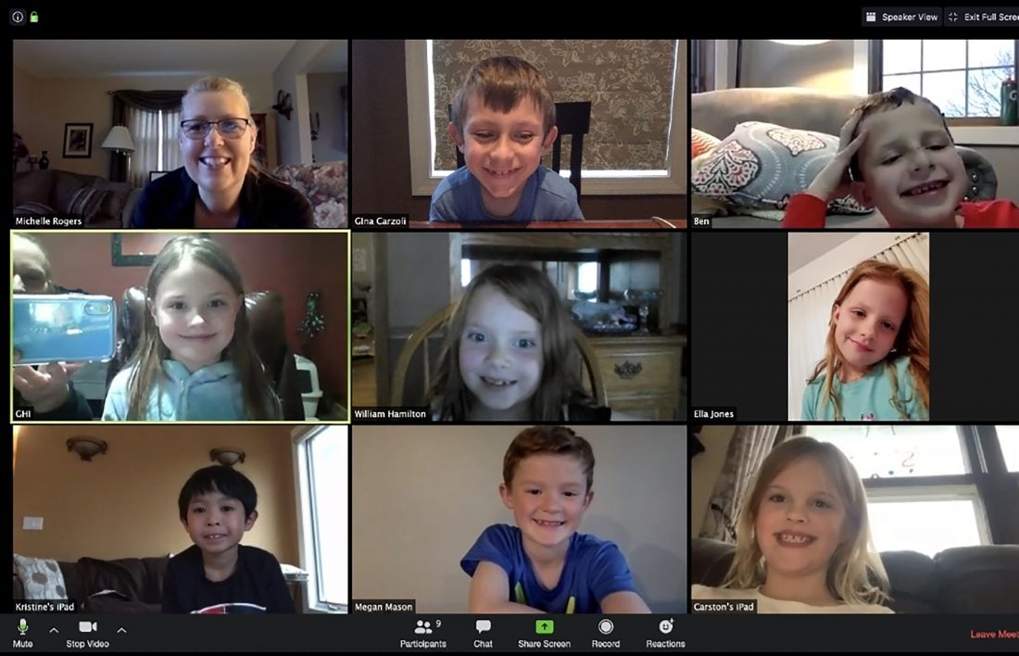

Slide 6
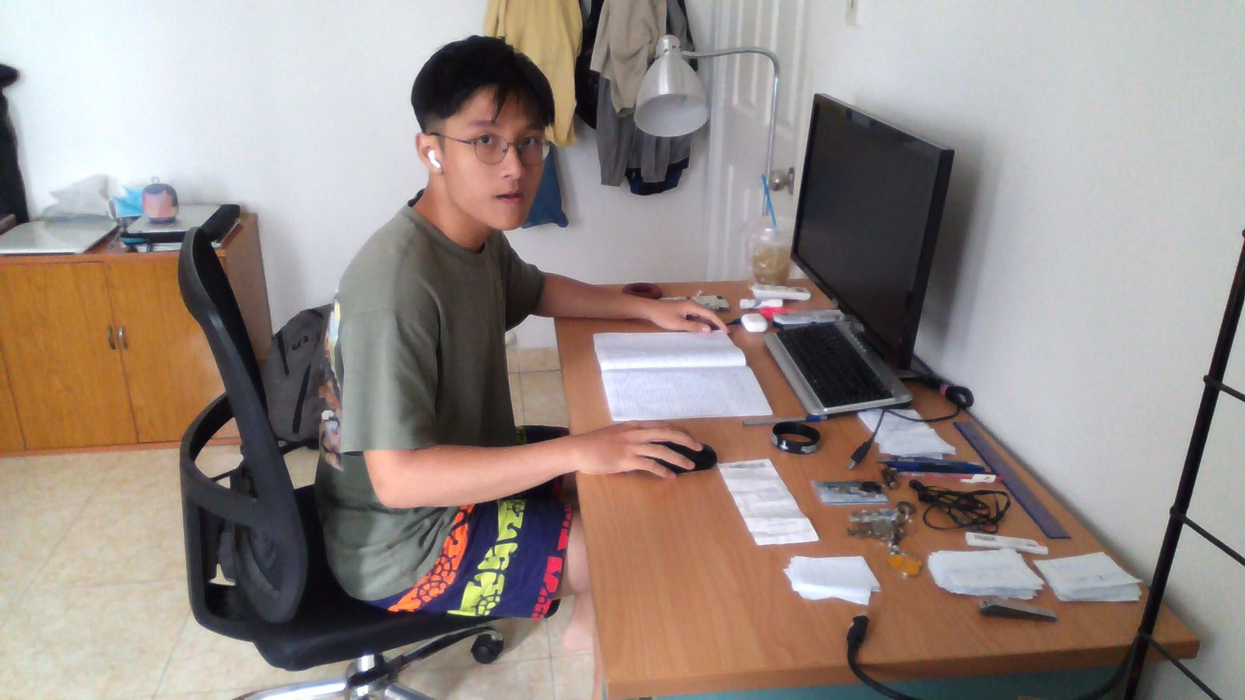

Видно ученика
Видно рабочее место
Видно экран монитора

Slide 7

Электронный журнал
МШЗД

Slide 8
https://isotm.ru/
Адрес сайта электронного журнала

Slide 9
Авторизация
Вход в личный кабинет электронного журнала осуществляется с помощью логина и пароля.
При проблемах со входом незамедлительно обращаться в тех.поддержку.

Slide 10
Подготовка журнала МШЗД
20.08.2026
Открытие журнала
28.08.2026
Окончание внесения расписания
в электронный журнал

Slide 11
Подготовка журнала МШЗД
31.08.2026
Окончание актуализации данных
в электронном журнале
до 14.09.2026
корректировка расписания занятий

Slide 12
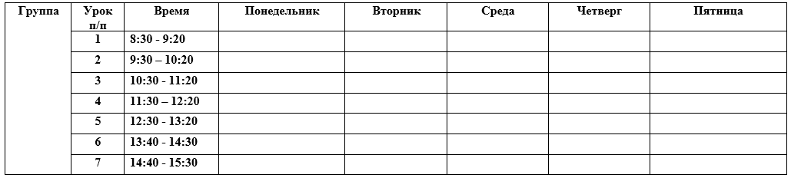
Расписание на 2026-2027 год
«Сетка» расписания

Slide 13
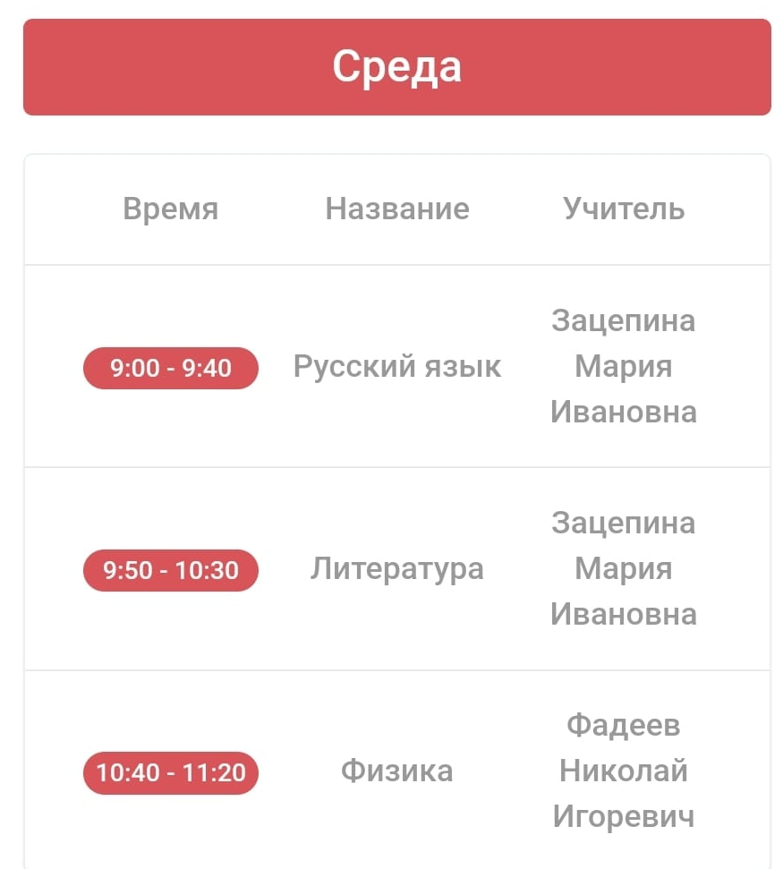
1. Составляется к последней неделе Августа.
2. Возможны изменения в первые две учебные недели.
3. Переход в группу с другим расписанием только до 20 октября
(по запросу и при наличии свободных мест).
4. Переход в группу с другим расписанием только по всем предметам.
РАСПИСАНИЕ

Slide 14
1. Занятия проходят на платформе сервиса Zoom.
2. МШЗД НЕ осуществляет и НЕ предоставляет запись интернет-уроков.
3. Обязательное наличие работающих камеры и микрофона.
4. Обязательное соблюдение правил сетевого этикета и морально-этических норм.
Интернет-уроки

Slide 15
! Внимание !
Педагог вправе исключить участника из видеоконференции до конца занятия, если:
У учащегося выключены камера и/или микрофон.
Имя и фамилия пользователя не соответствуют имени и фамилии учащегося.
Учащийся использует ненормативную лексику.

Slide 16
! Внимание !
Педагог вправе исключить участника из видеоконференции до конца занятия, если:
Учащийся мешает проведению урока, игнорируя замечания учителя.
Учащийся нарушает иные правила участия в интернет уроках.

Slide 17
Техническая консультация для родителей
по вопросам аттестации 1-4 классы
20.10.2026
в 17:00 (мск)

Slide 18
Техническая консультация для родителей
по вопросам аттестации 5-11 классы
22.10.2026
в 17:00 (мск)

Slide 19
! Внимание !
ИЗМЕНЁН АДРЕС ТЕХНИЧЕСКОЙ ПОДДЕРЖКИ
support@schooloftomorrow.ru

Slide 20
Электронно-цифровая среда
отделения заочной формы обучения
Асачёв Симон Иоаннович
руководитель отдела информационных технологий

